Slide 1

স্বাগতম

Slide 2
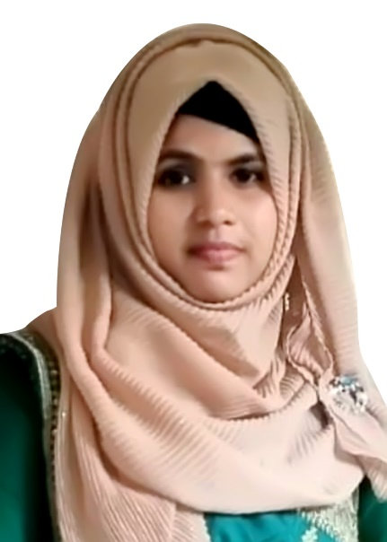
শিক্ষক পরিচিতি
ফাতেহা বেগম
সহকারি শিক্ষক
নোয়াগাঁও-২ সরকারি প্রাথমিক বিদ্যালয়।
নবীগঞ্জ-হবিগঞ্জ।

Slide 3

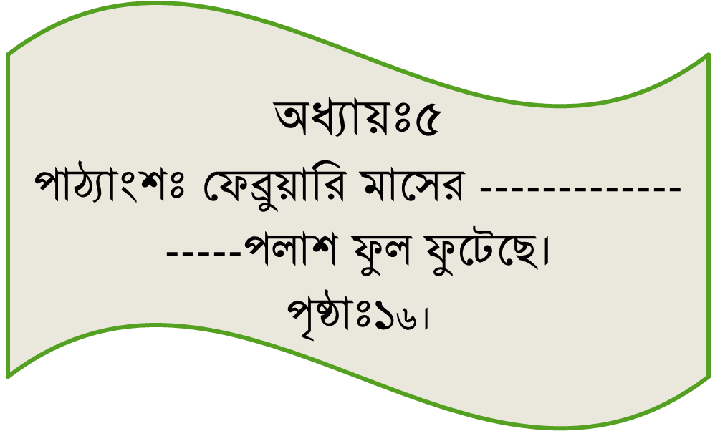
শ্রেণি:৩য়
বিষয়ঃআমার বাংলা বই
সময়ঃ ৪৫ মিনিট
পাঠ পরিচিতি

Slide 4
চলো আমরা একটি ভিডিও দেখি

Slide 5
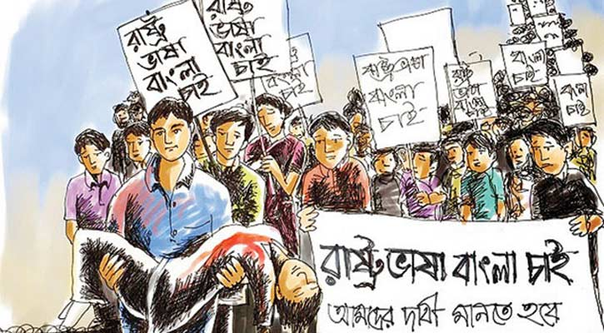
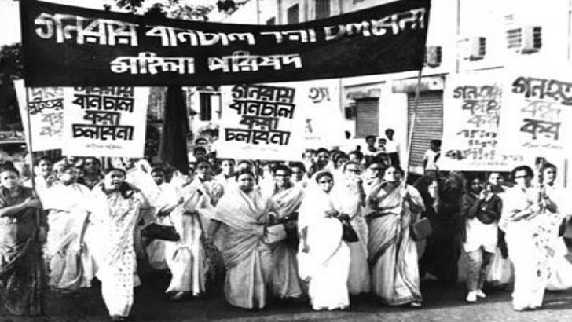
এসো আমরা কিছু ছবি দেখি
এ গুলো কিসের ছবি?
ভাষা আন্দোলনের ছবি।

Slide 6
আজকের পাঠঃভাষা শহিদদের কথা
অধ্যায়ঃ৫
পাঠ্যাংশঃ ফেব্রুয়ারি মাসের -------------
-----পলাশ ফুল ফুটেছে।
পৃষ্ঠাঃ১৬।

Slide 7
শিখন ফল
শোনাঃ
১.১.১বর্ণ ও যুক্ত বর্ণ সহযোগে তৈরি শব্দ শুনে স্পষ্ঠ ও শুদ্ধভাবে বলতে পারবে। বলাঃ
১.১.১যুক্ত বর্ণ দিয়ে গঠিত শব্দ স্পষ্ট ও শুদ্ধভাবে বলতে পারবে।
১.৩.২প্রশ্ন করতে ও উত্তর দিতে পারবে।
পড়াঃ
.১.৩.১যুক্ত ব্যঞ্জন স্পষ্ট ও শুদ্ধ উচ্চারণে পড়তে পারবে।
১.৪.১ পাঠে ব্যবহৃত বাক্য শ্রবণযোগ্য স্পস্ট স্বরে ও প্রমিত উচ্চার্ণে পড়তে পারবে।
লেখাঃ
১.৪.১ যোক্ত ব্যঞ্জন ভেঙ্গে লিখতে পারবে।
১,৪,২ যুক্ত ব্যঞ্জন ব্যবহ্রার করে শব্দ লিখতে পারবে।

Slide 8
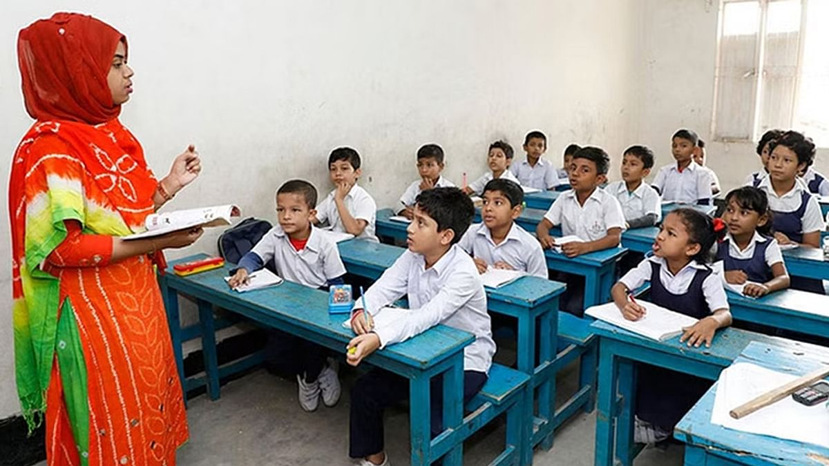
শিক্ষকের পাঠ

Slide 9
ফেব্রুয়ারি-১৯৫২
রবি | সোম | মঙ্গল | বুধ | বৃহস্পতি | শক্র | শনি
 |  |  |  |  | ১ | ২
৩ | ৪ | ৫ | ৬ | ৭ | ৮ | ৯
১০ | ১১ | ১২ | ১৩ | ১৪ | ১৫ | ১৬
১৭ | ১৮ | ১৯ | ২০ | ২১ | ২২ | ২৩
২৪ | ২৫ | ২৬ | ২৭ | ২৮ | ২৯
ফেব্রুয়ারি মাসের ২১ তারিখ। ১৯৫২ সাল।

Slide 10
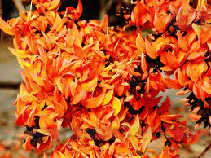
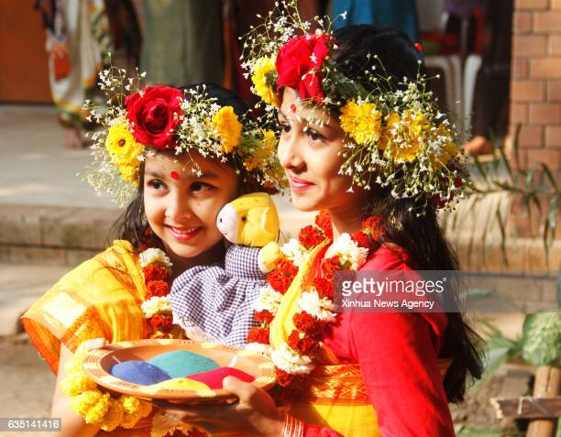
ফাল্গুন মাস।

Slide 11
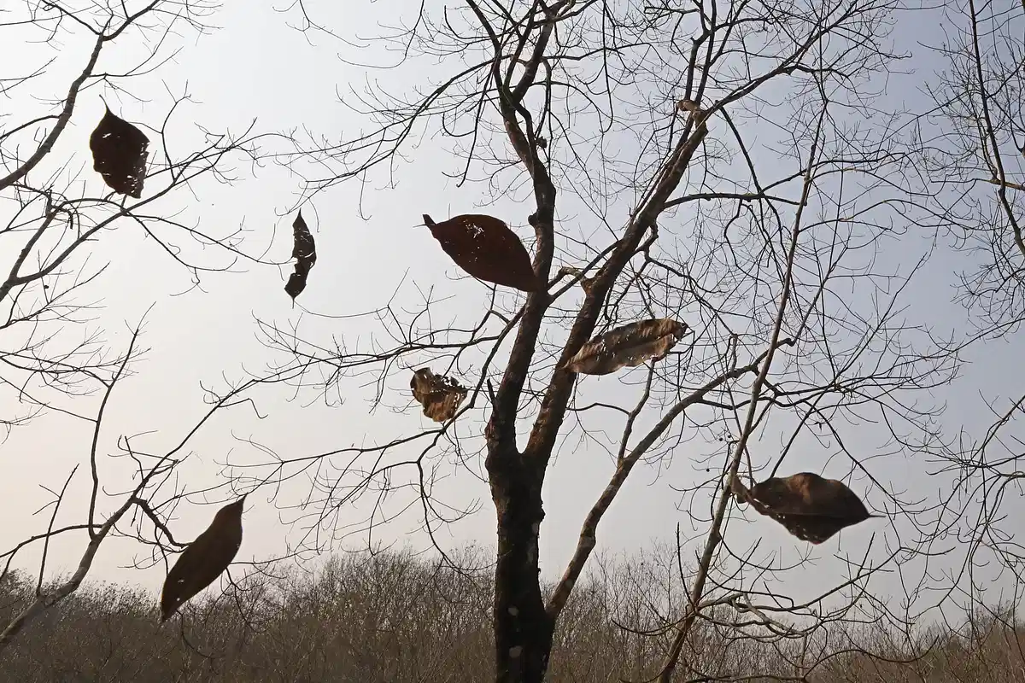
কোনো কোনো গাছ থেকে পাতা ঝরে পড়ছে।

Slide 12
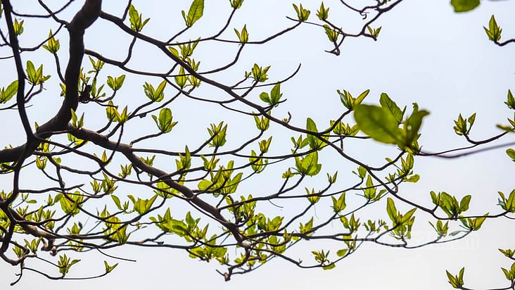
কিছু কিছু গাছে নতুন পাতা গজিয়েছে।

Slide 13
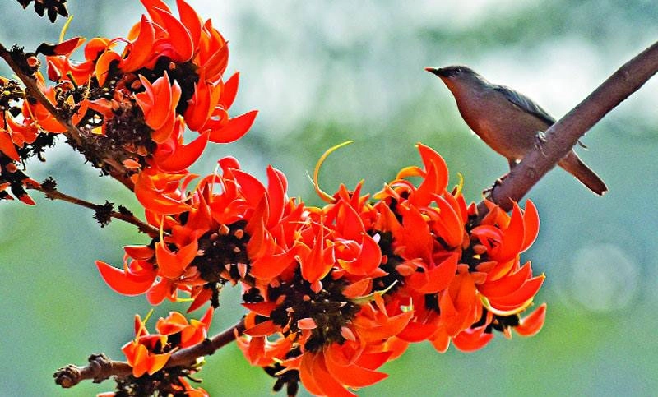
পলাশ ফুল ফুটেছে।

Slide 14
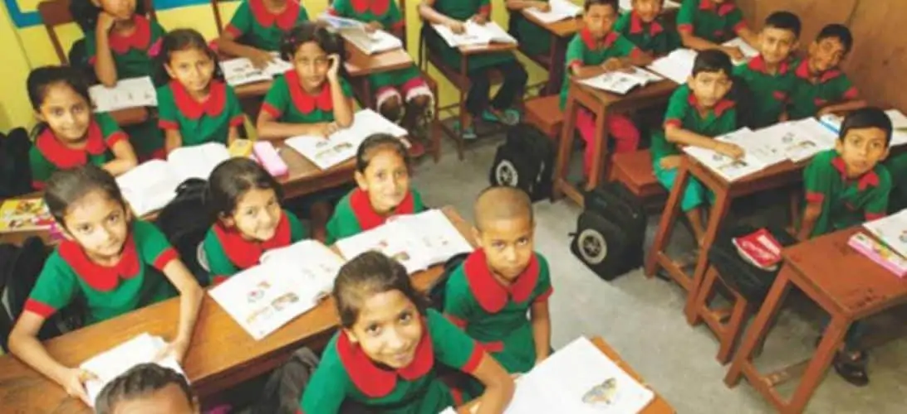
শিক্ষার্থীর সরব পাঠ
পাঠ্যাংশটুকু সরবে পাঠ কর।

Slide 15

ফেব্রুয়ারি মাসের ২১ তারিখ।১৯৫২ সাল। ফাল্গুন মাস।কোনো কোনো গাছ থেকে পাতা ঝরে পড়ছে।কিছু কিছু গাছে নতুন পাতা গজিয়েছে।পলাশ ফুল ফুটেছে।

Slide 16
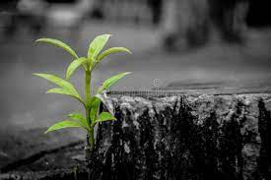



নতুন শব্দ
গজিয়েছে
নতুন করে জন্ম হয়েছে।
ঝরে পড়া
কোনো কিছু থেকে পড়ে যাওয়া।

Slide 17



আজকের পাঠ থেকে যুক্ত বর্ণ খুজে বের করিঃ
ফেব্রুয়ারী, ফাল্গুন
যুক্ত বর্ণ গূলো ভেঙে দেখিঃ
ব্র
ব
র-ফলা
ল্গ
ল
গ

Slide 18
জোড়ায় কাজ
প্রথমে ১ জনে পড়বে,সঠিকভাবে পড়ছে কিনা ২য় জন দেখবে।
পরে ২য় জনপড়বে,সঠিকভাবে হচ্ছে কিনা অপরজন দেখবে।

Slide 19

মূল্যায়ন
১।ভাষা আন্দোলন কত সালে হয়েছিল.
২।ভাষা আন্দোলন কোন মাসে হয়েছিল?
৩।ফেব্রুয়ারীওফাল্গুন শব্দ দুটির যুক্তবর্ণ ভেঙ্গে দেখাও?

Slide 20
বাড়ির কাজ
বাড়ি থেকে একটি শহিদ মিনারের ছবি খাতায় এঁকে নিয়ে আসবে।

Slide 21
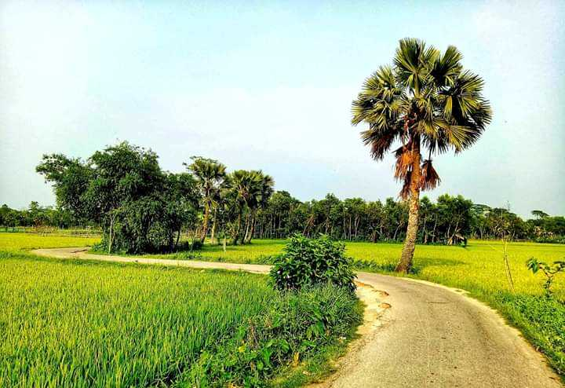
ধন্যবাদ সবাইকে

